Slide 1
数字抽认卡
第一课 抽认卡算法

Slide 2
学习目标:
知道并理解什么是算法
能够编写指令清晰的算法
能够测试并调试编好的算法

Slide 3
使用抽认卡
两人一组，使用抽认卡练习英语单词
和同伴交换角色，每个人可以同时扮演“回答者”和“出示者”两个角色

Slide 4
创建算法
你对算法了解多少？
你以前使用过算法吗？是如何使用的？
算法是一组有序的指令、步骤或规则，供人类遵循以解决问题或完成任务。

Slide 5
“回答者”算法
作为“回答者”，你采取了哪些步骤？

Slide 6
测试我们的算法
我们应该如何测试我们的算法？
查找和修复错误是指什么？
Notes:
.

Slide 7
“出示者”算法
两人一组，编写一个算法来指导同伴如何扮演抽认卡中的“出示者”角色
编写算法，测试并调试算法.

Slide 8
测试我们的算法
如何测试我们的算法是否有效？
测试我们的算法重要吗？为什么？

Slide 9
测试我们的算法
按照之前编写的算法使用抽认卡
你编写的算法哪些步骤最容易遵循？
你编写的算法哪些步骤最不容易遵循？

Slide 10
重新审视学习目标
知道并理解什么是算法
能够编写指令清晰的算法
能够测试并调试编好的算法

Slide 11
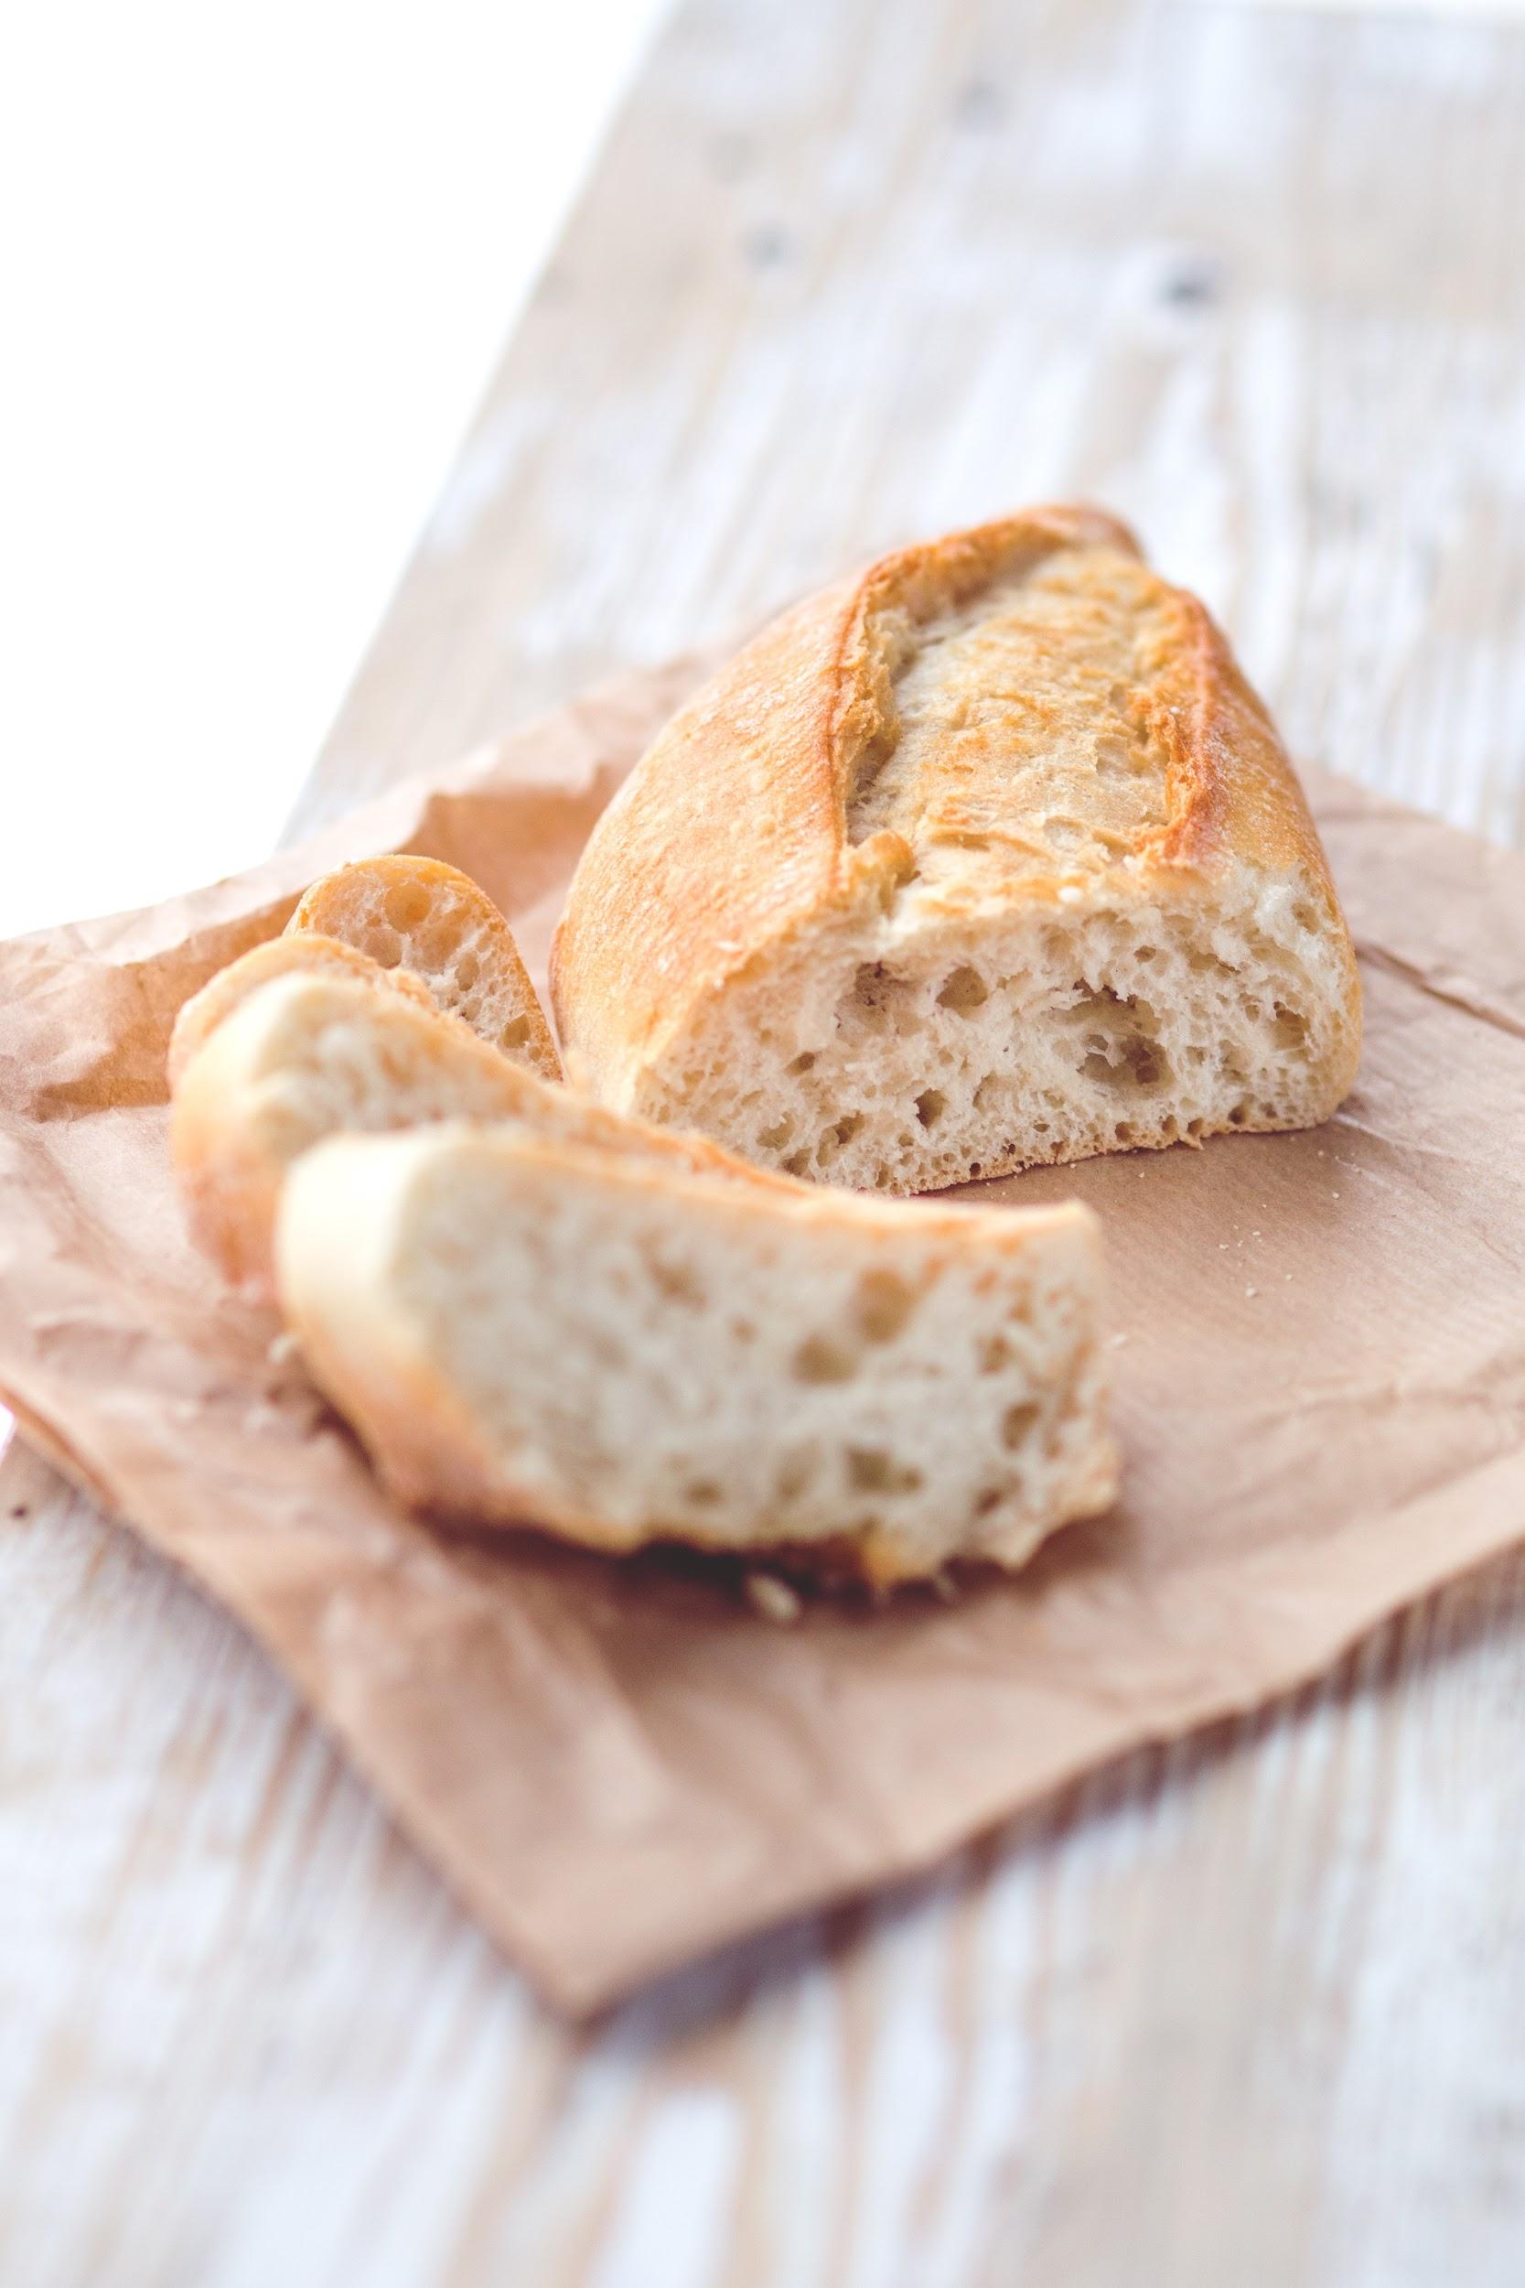
面包
(bread)

Slide 12
苹果
(apple)

Slide 13
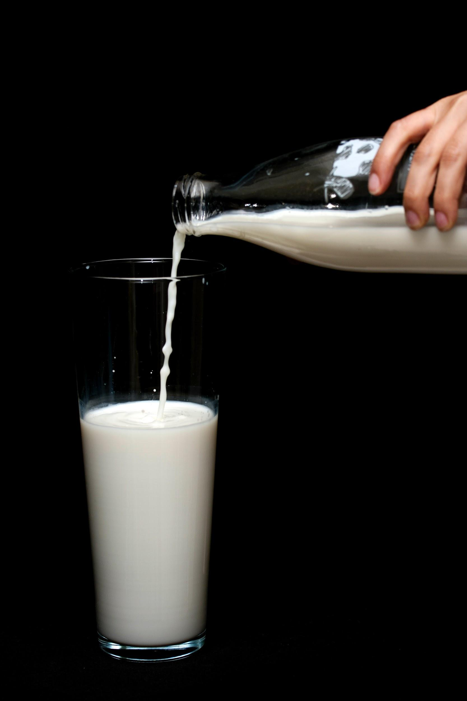
牛奶
(milk)

Slide 14
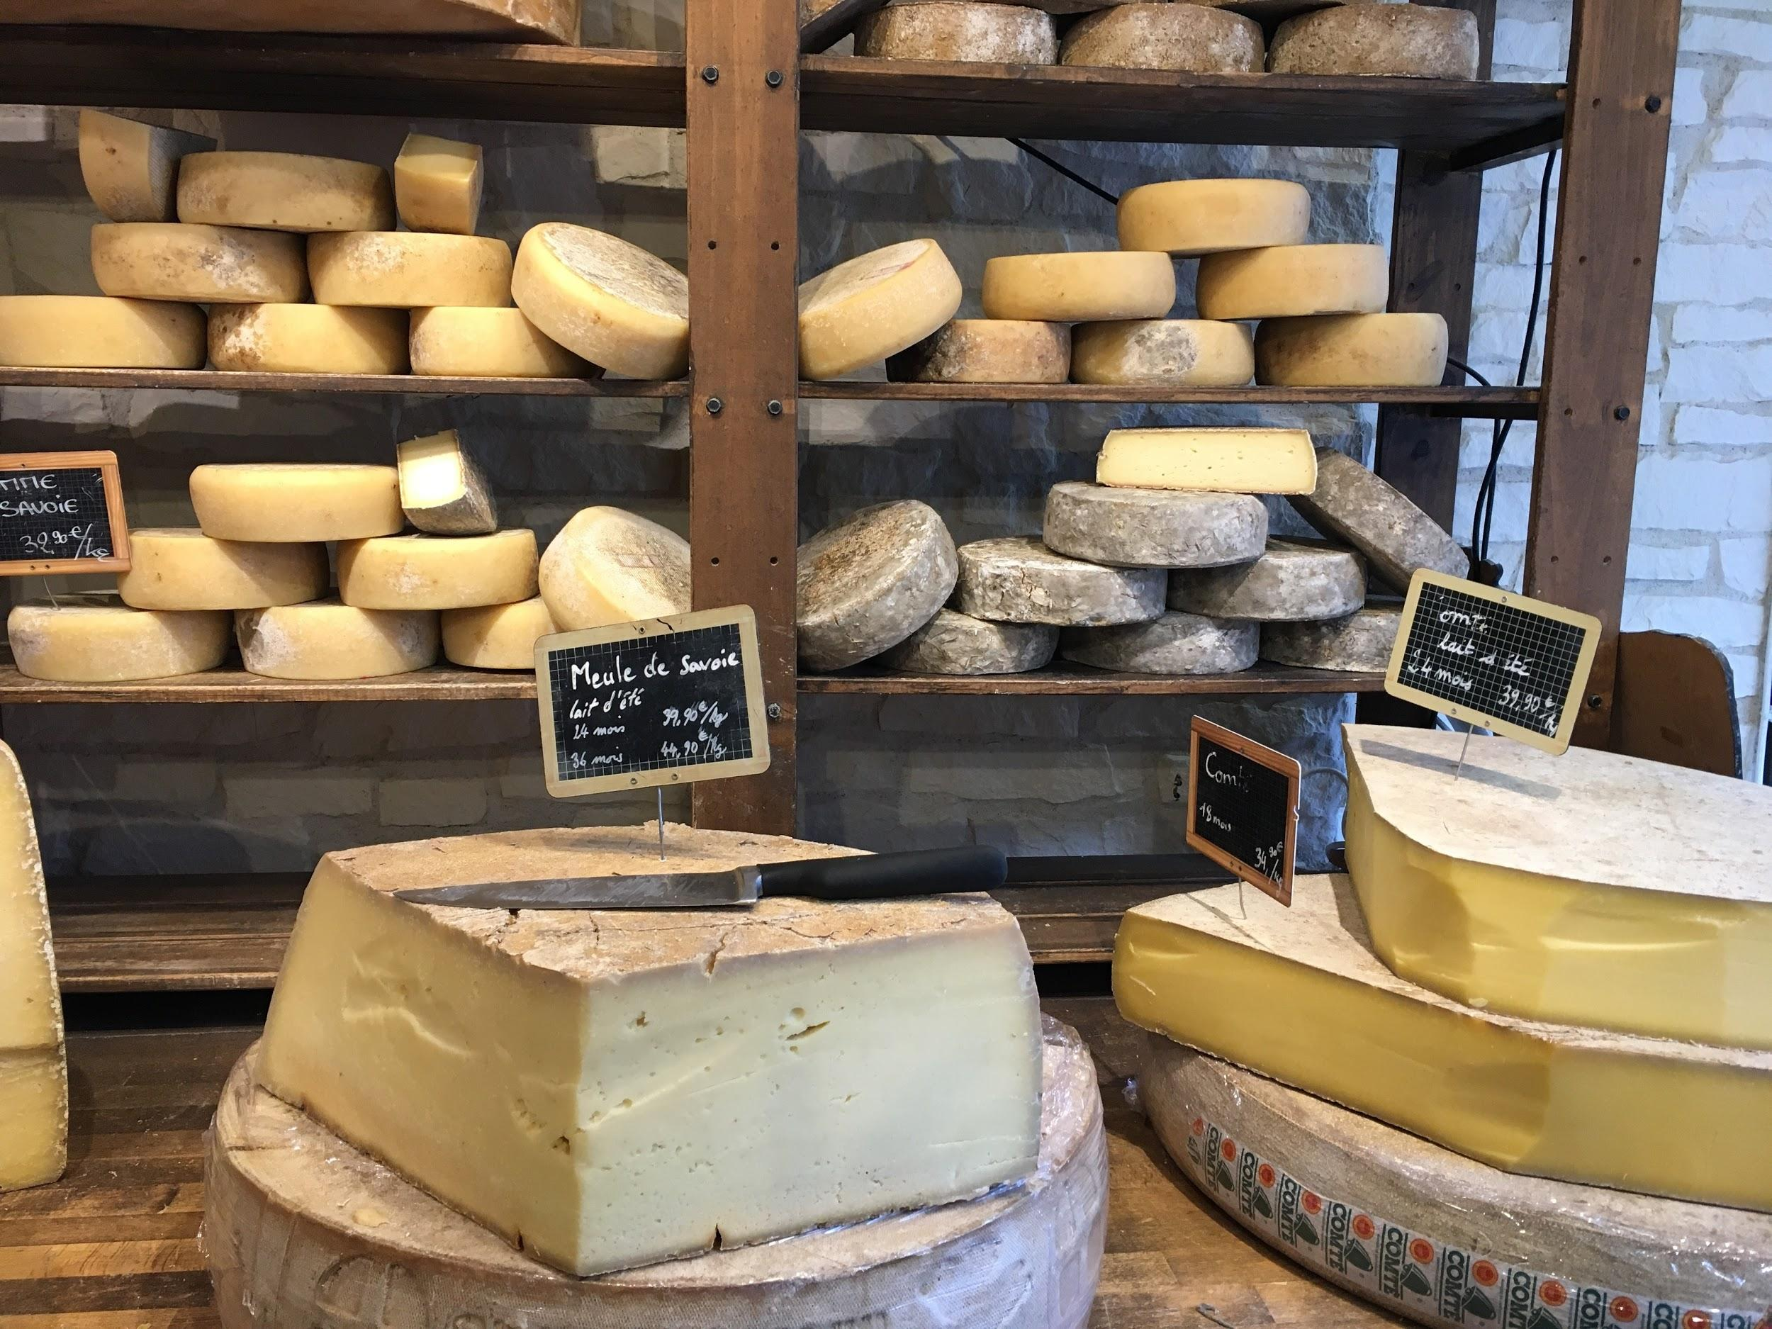
芝士
(cheese)

Slide 15
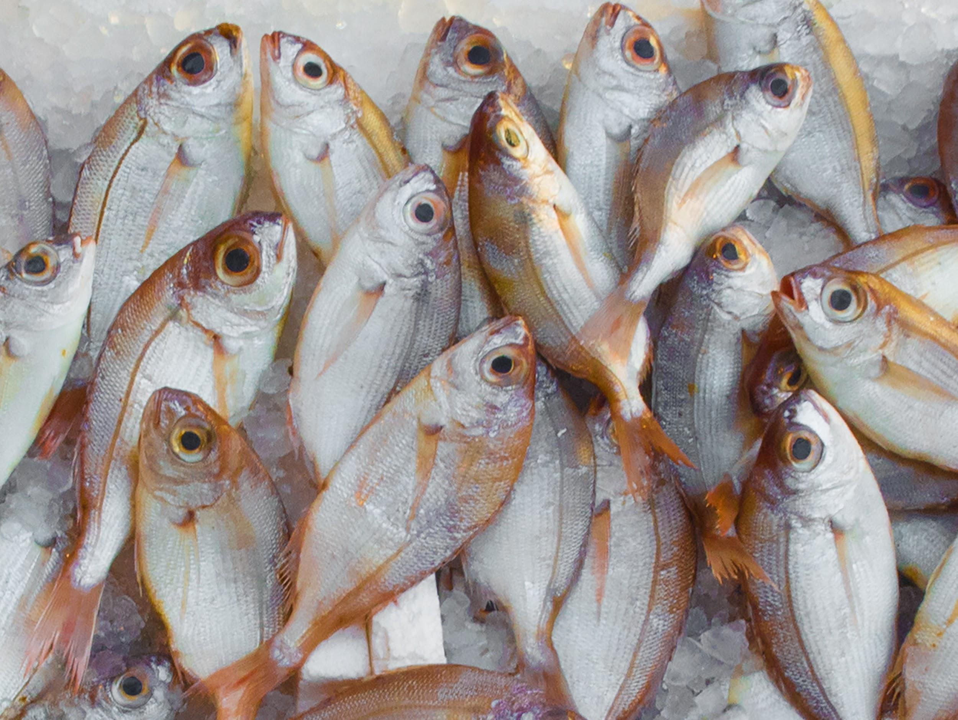
鱼
(fish)

Slide 16
版权信息
Published by the Micro:bit Educational Foundation microbit.org under the following Creative Commons licence:
翻译：陕西师范大学教育学部人工智能教育研究中心
Attribution-ShareAlike 4.0 International (CC BY-SA 4.0) https://creativecommons.org/licenses/by-sa/4.0/

